Slide 1
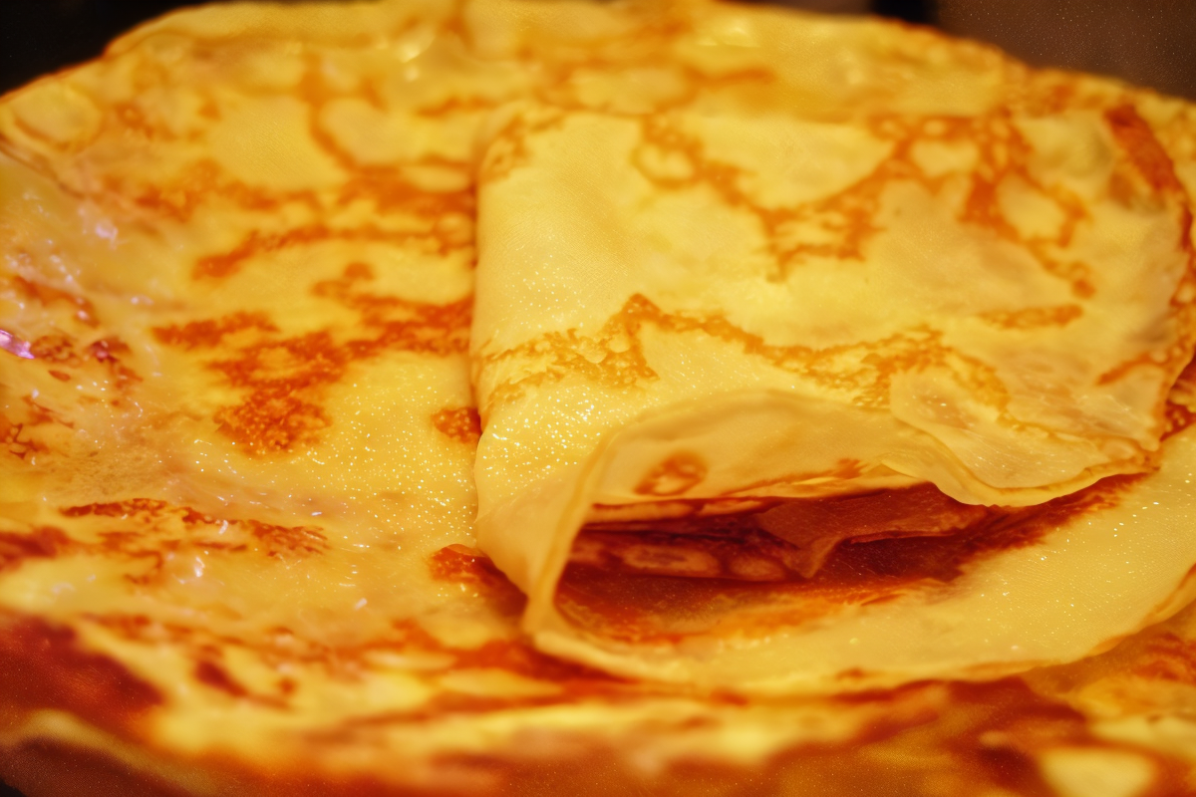

Slide 2
True
Блины
Это:
True
Блины
Это:
True
Блины
Это:
Удобный и безопасный сайт
Быстро и вкусно
Отличное заведение для семьи и друзей

Slide 3
True
Блины
Это:
True
Блины
Это:
True
Блины
Это:
Отличное заведение для семьи и друзей
Удобный и безопасный сайт
Быстро и вкусно

Slide 4
1
Цель проекта
2
Цель проекта
3
Цель проекта
4
Цель проекта
5
Цель проекта
6
Цель проекта
Сделать Работающий
Интерфейс
«Сайта»
Блинной
Сделать проверку номера телефона и почты пользователя
Реализовать
проверку возраста
пользователя
и сделать 2 меню взрослое и детское
Добавить в код
многократный
заказ позиций
На «сайте»
Добавить
в проект
счёт продуктов
для позиций
в блинной
Выбор пользователя способа оплаты
(Картой или наличными)
Цели на проект:

Slide 5
1
Цель проекта
2
Цель проекта
3
Цель проекта
4
Цель проекта
5
Цель проекта
6
Цель проекта
Сделать Работающий
Интерфейс
«Сайта»
Блинной
Сделать проверку номера телефона и почты пользователя
Реализовать
проверку возраста
пользователя
и сделать 2 меню взрослое и детское
Добавить в код
многократный
заказ позиций
На «сайте»
Добавить
в проект
счёт продуктов
для позиций
в блинной
Выбор пользователя способа оплаты
(Картой или наличными)
То что реализовано:

Slide 6
Примерно 70% проекта было сделано мной самолично.
Ну только проверку номерам телефона и почты я взял из
Chrome, а также небольшие участки кода с рекурсией
Хоть мой проект не такой проработанный как у других но я всё равно сильно старался

Slide 7
Спасибо за внимание!

